Slide 1
Специфика обучения и воспитания детей в логопедической группе. Роль семьи в преодолении дефекта речи
Подготовлена: учитель-логопед Толстых Т.А.

Slide 2
Плюсы посещения логопедической группы:
коррекция звукопроизношения;
формирование грамотной речи;
обучение чтению и письму;
развитие мелкой моторики рук, подготовка руки к письму в школе;
усиленная подготовка к школе за счет дополнительных занятий по развитию речи, чтению и письму, графике;
индивидуальный подход к ребенку;
совершенствование психических процессов восприятия, внимания, памяти, воображения и мышления.

Slide 3
Только в тесном сотрудничестве семьи и педагогов можно достичь хорошего, качественного и относительно быстрого результата в исправлении и развитии речи ребенка.

Slide 4
Особенности работы воспитателя в логопедической группе
Специфика работы определяется:
речевыми недостатками;
неполной сформированностью тесно связанных с речевой деятельностью процессов внимания, памяти, словесно-логического мышления, пальцевой и артикуляционной моторики;
эмоционально-личностными особенностями.

Slide 5
Фронтальные занятия по развитию речи
Фронтальные занятия позволяют:
детально прорабатывать каждую лексическую тему;
успешно формировать обобщающие понятия;
значительно пополнять словарный запас;
поэтапно развивать связную речь детей

Slide 6
Развитие артикуляционной и пальцевой моторики детей
Работа по развитию артикуляционной моторики проводиться воспитателем вслед за логопедом. Артикуляционную гимнастику можно проводить перед дневным или ночным сном, перед обедом или полдником. Детям с нарушениями пальцевой моторики воспитатель вне занятий может предложить собрать мозаику, поработать с конструктором, застегнуть и расстегнуть пуговицы, поиграть на детском пианино, собрать рассыпанные предметы и т.п.

Slide 7
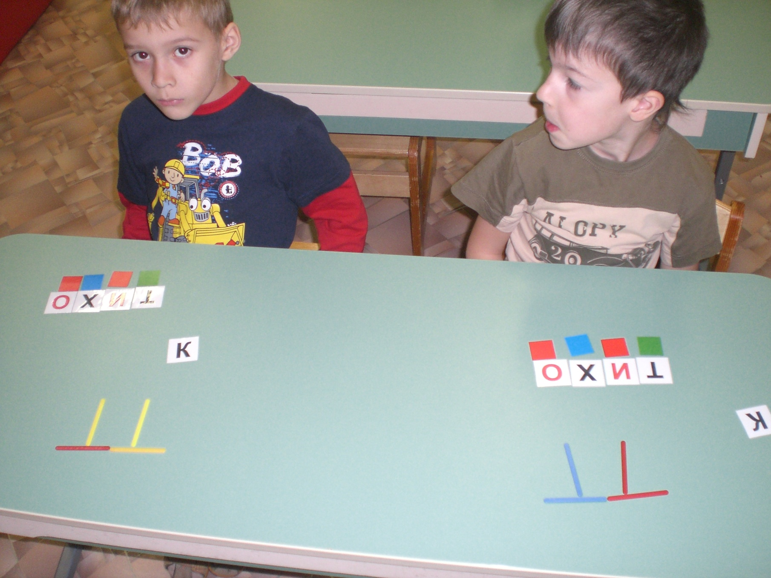
Звуко – буквенный анализ

Slide 8
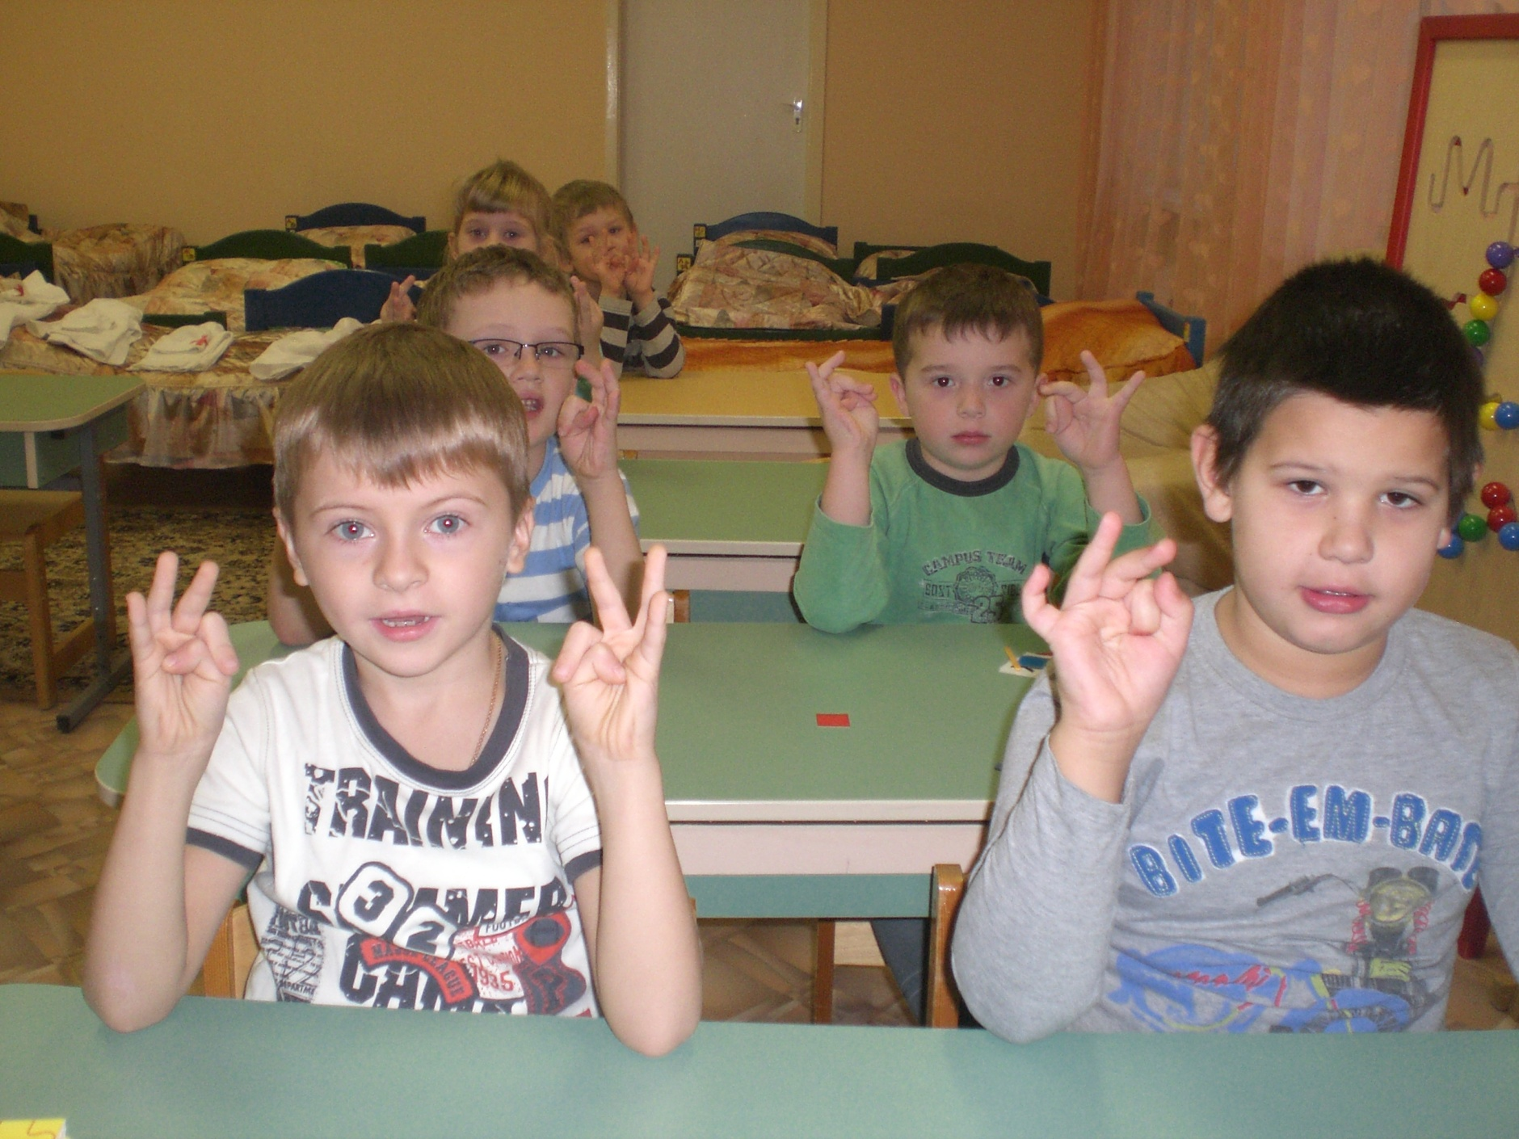
Пальчиковые игры

Slide 9
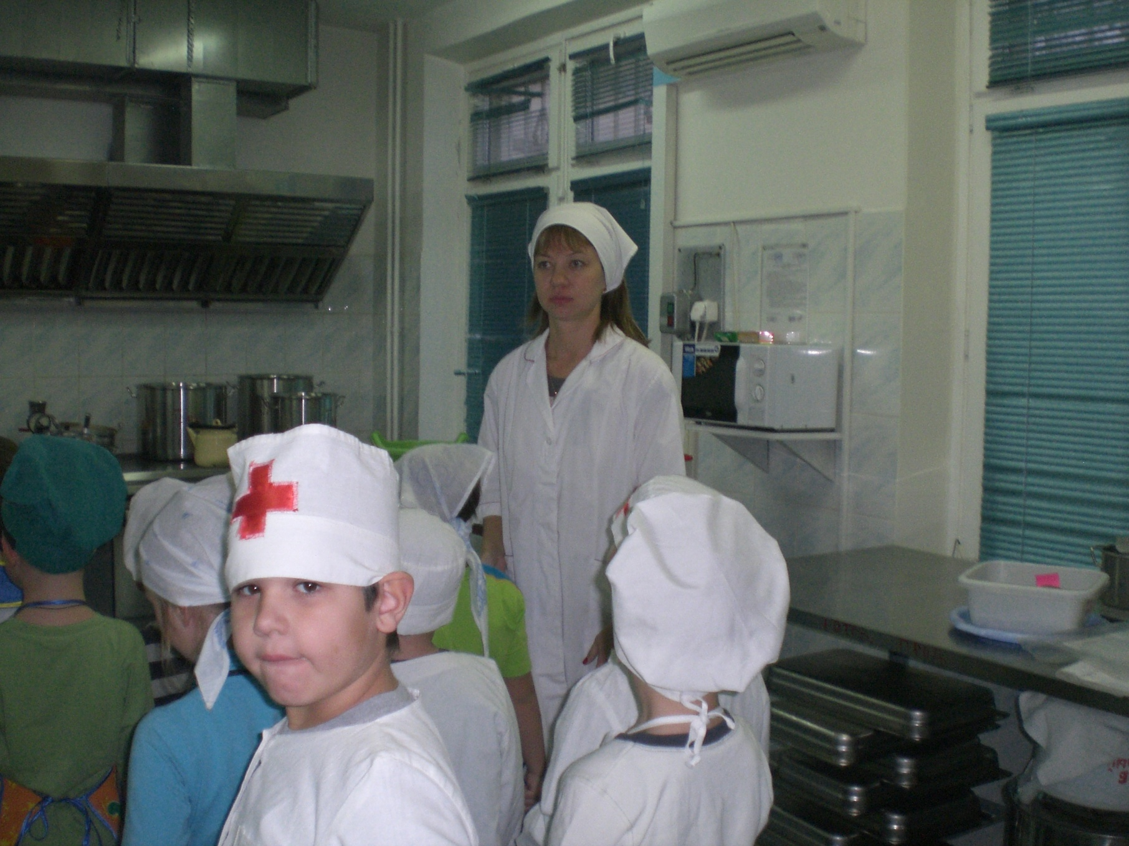
Тематическая экскурсия

Slide 10
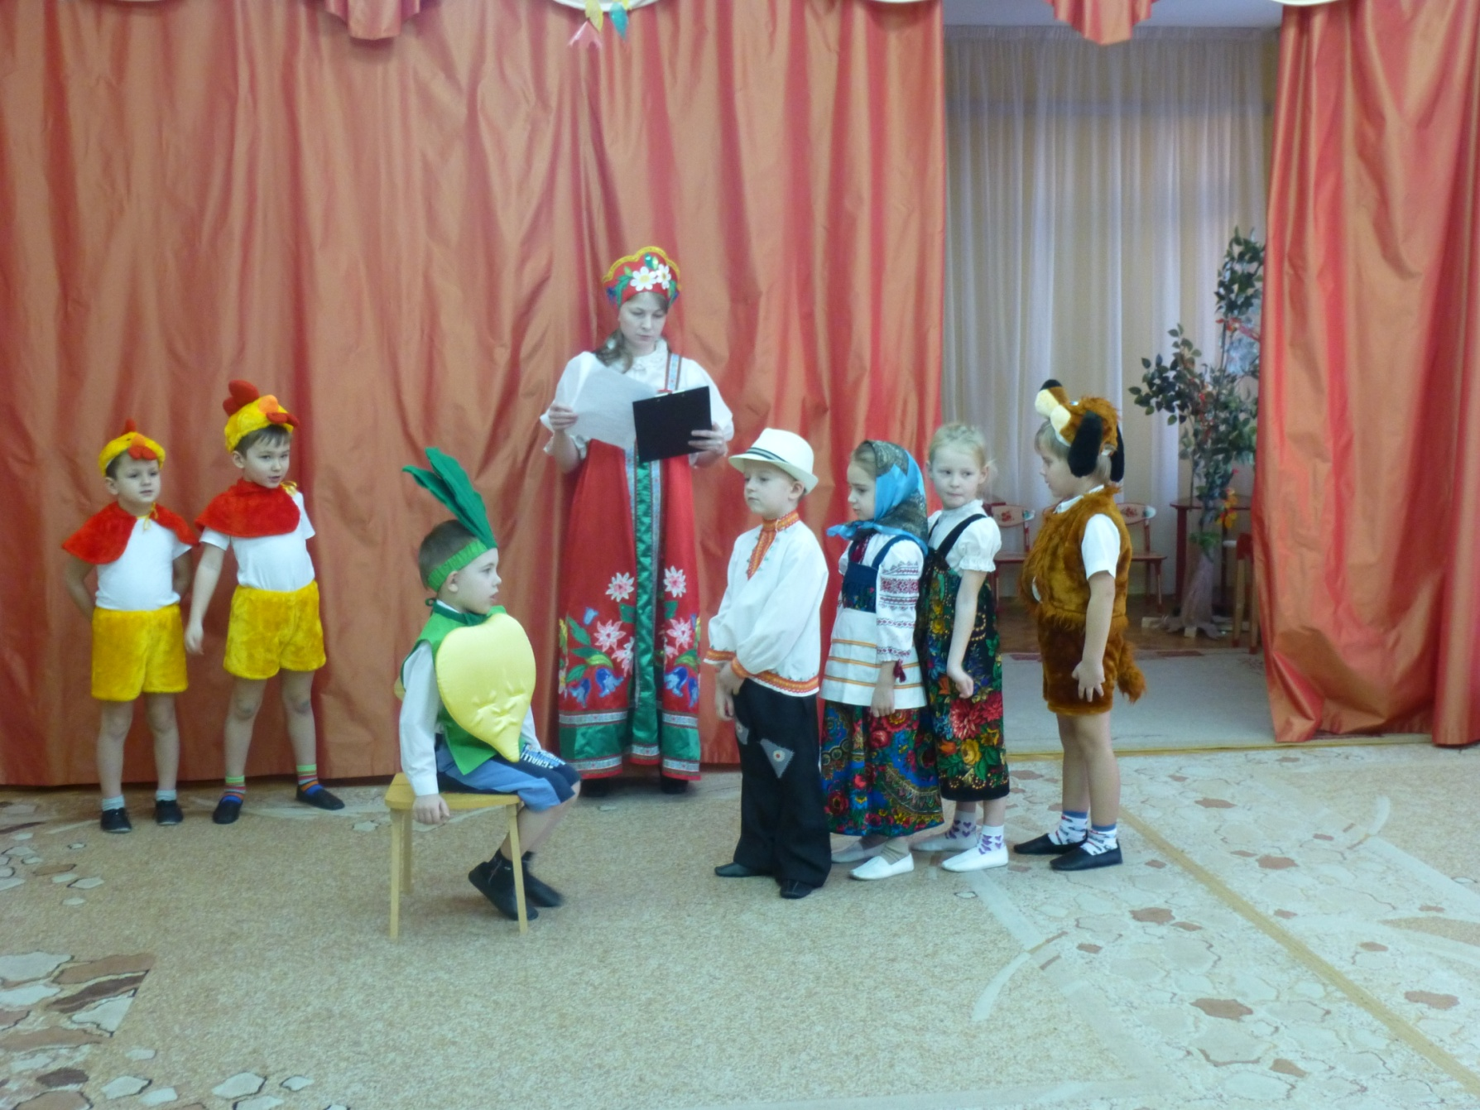
Инсценировка сказки «Репка»

Slide 11
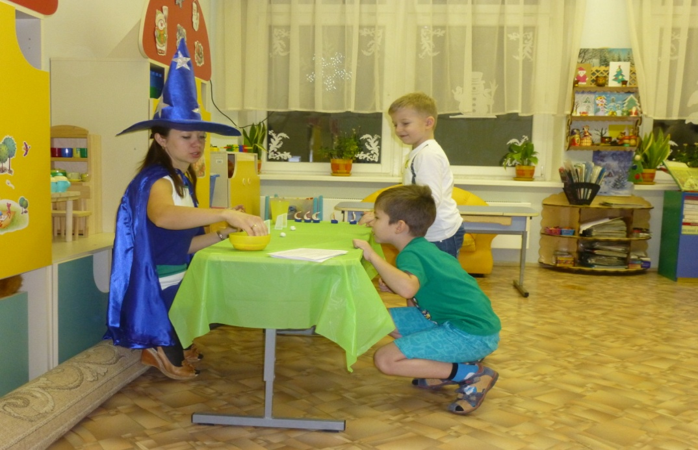
КВН – дети за здоровый образ жизни

